Slide 1
Ein Blick ins gehirn: Forschung mittels Elektroenzephalographie

Slide 2
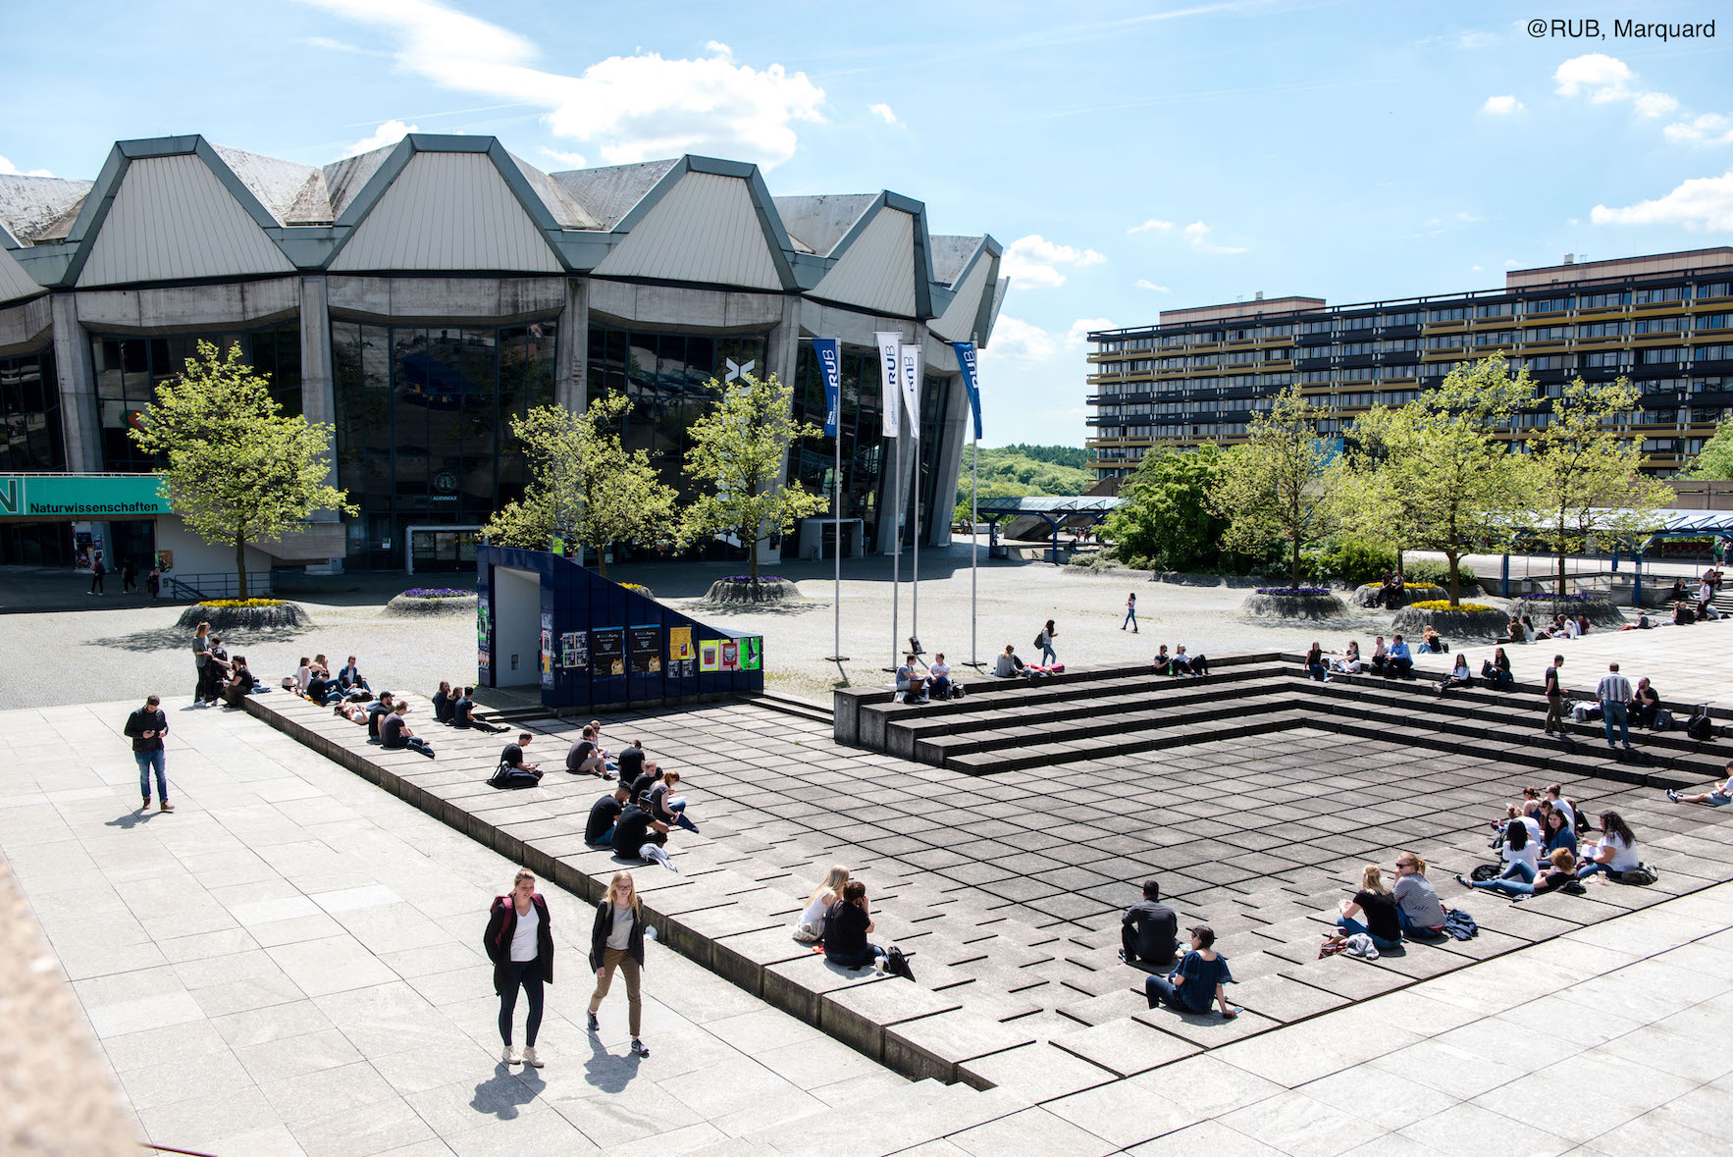
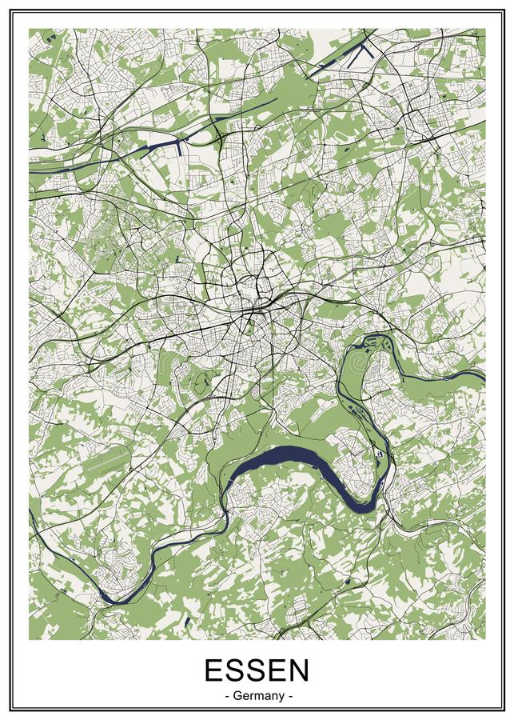
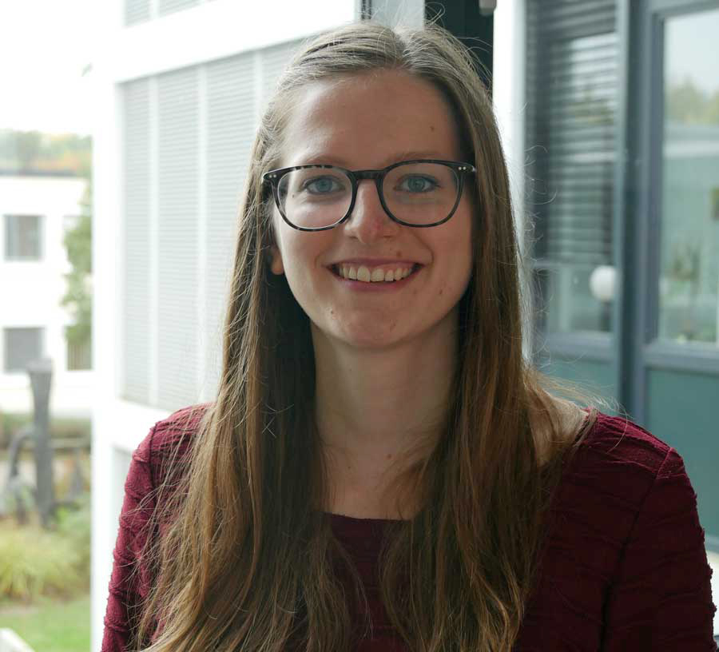
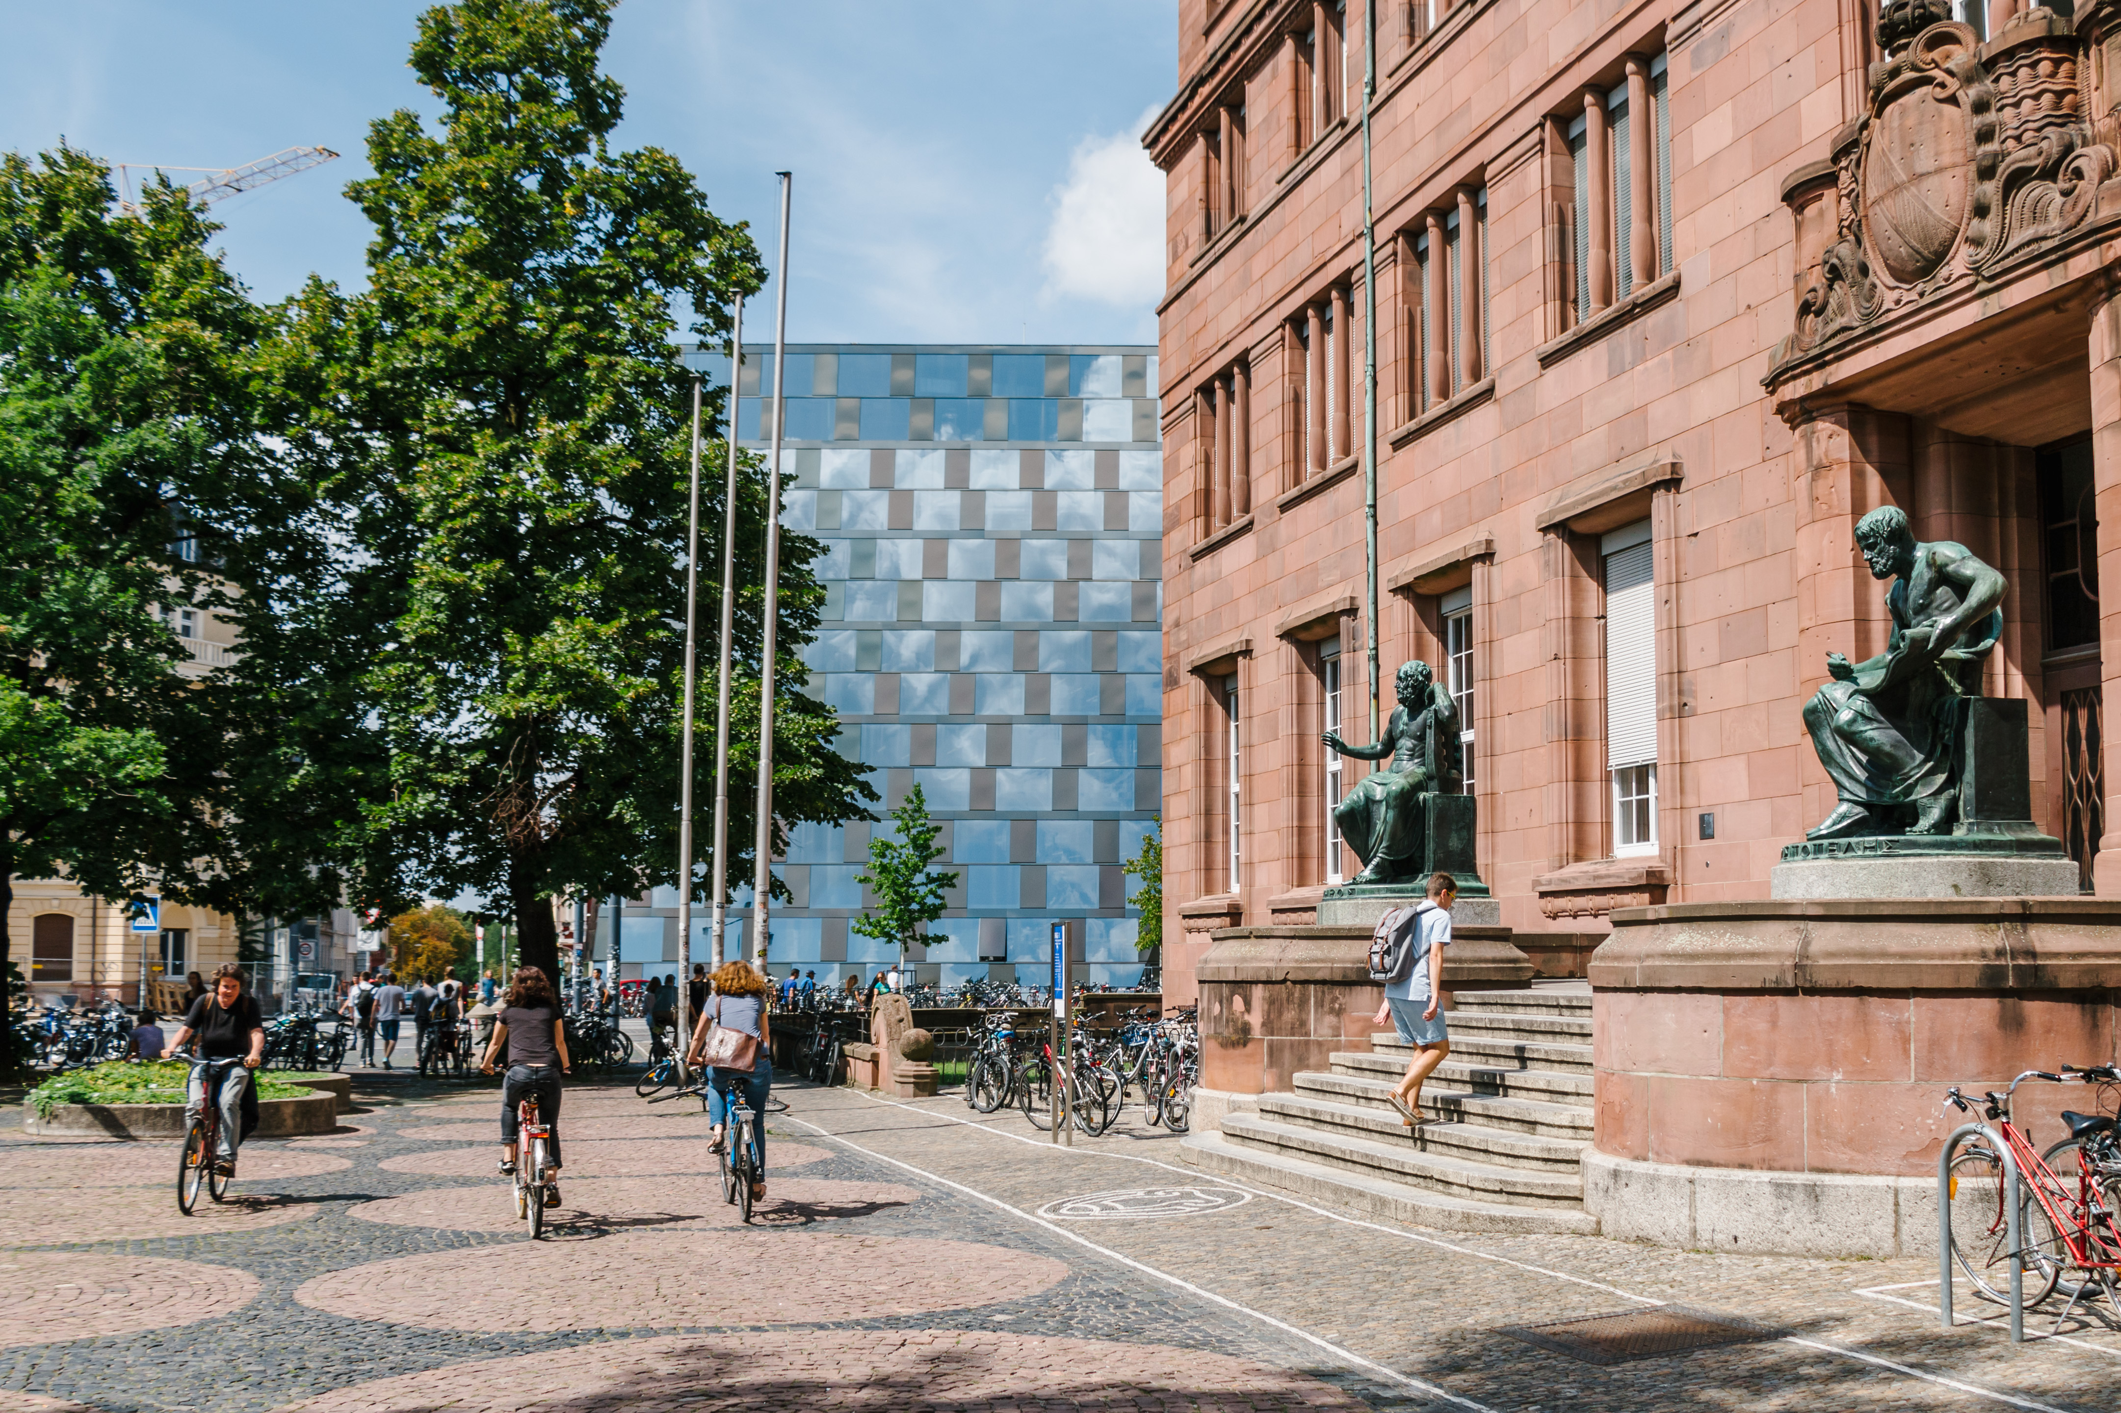
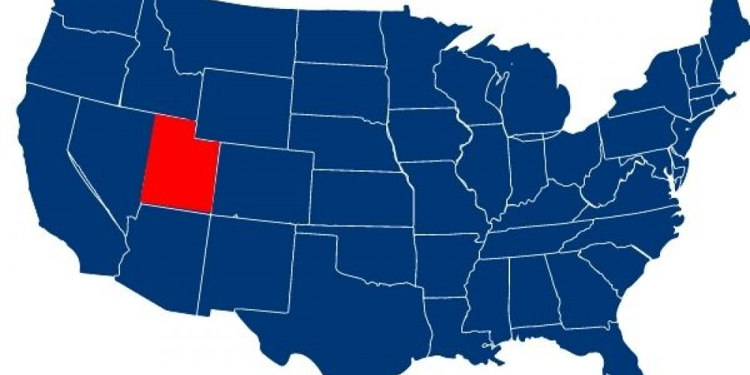
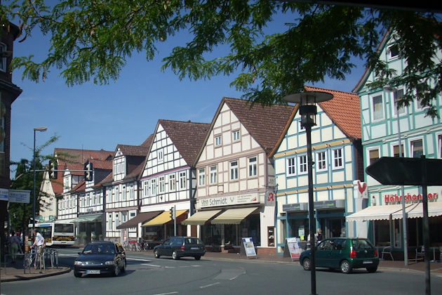
Mein werdegang

Slide 3
Mein ARBEITSALLTAG
Lesen von Forschungsliteratur
Schreiben von Manuskripten
Datenanalyse
Programmieren
Diskussionen mit Kollegen, wissenschaftlicher Austausch
Konferenzreisen: Präsentation der eigenen Forschungsergebnisse
Lehre an der Ruhr Universität Bochum
Betreuung von Bachelor-/Masterstudent*innen und Doktorand*innen
Schreiben von Forschungsanträgen (Fördergelder einwerben)
Organisation des Abteilungskolloquiums
Begutachten von Manuskripten

Slide 4
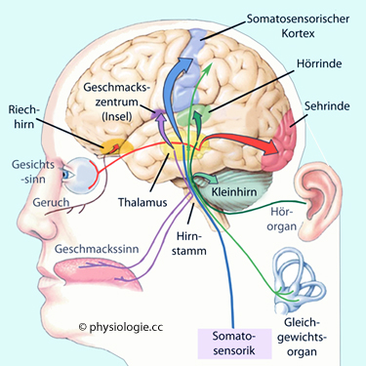
Ein blick ins Gehirn: Warum?
Kernfrage der kognitiven Neurowissenschaften:
Welche neuronalen Mechanismen liegen elementaren kognitiven Funktionen, wie Aufmerksamkeit, Wahrnehmung, und Gedächtnis zugrunde?
Kombination von kognitiver Psychologie und Neurowissenschaft
Bildquelle: http://physiologie.cc/XIV.1.htm
Notes:
Wie erlauben diese Prozesse uns eine effektive Interaktion mit unsere Umwelt

Slide 5
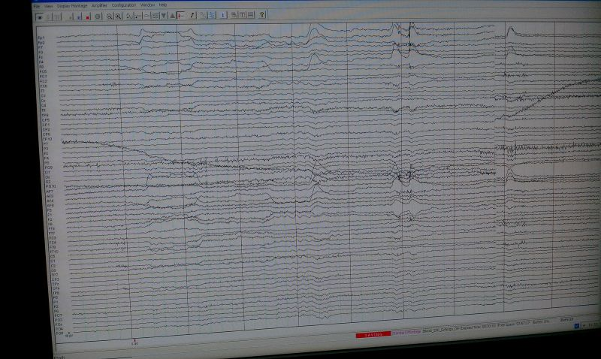
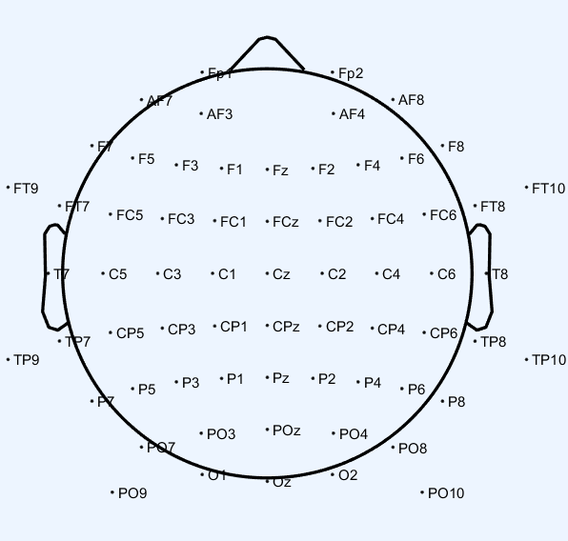
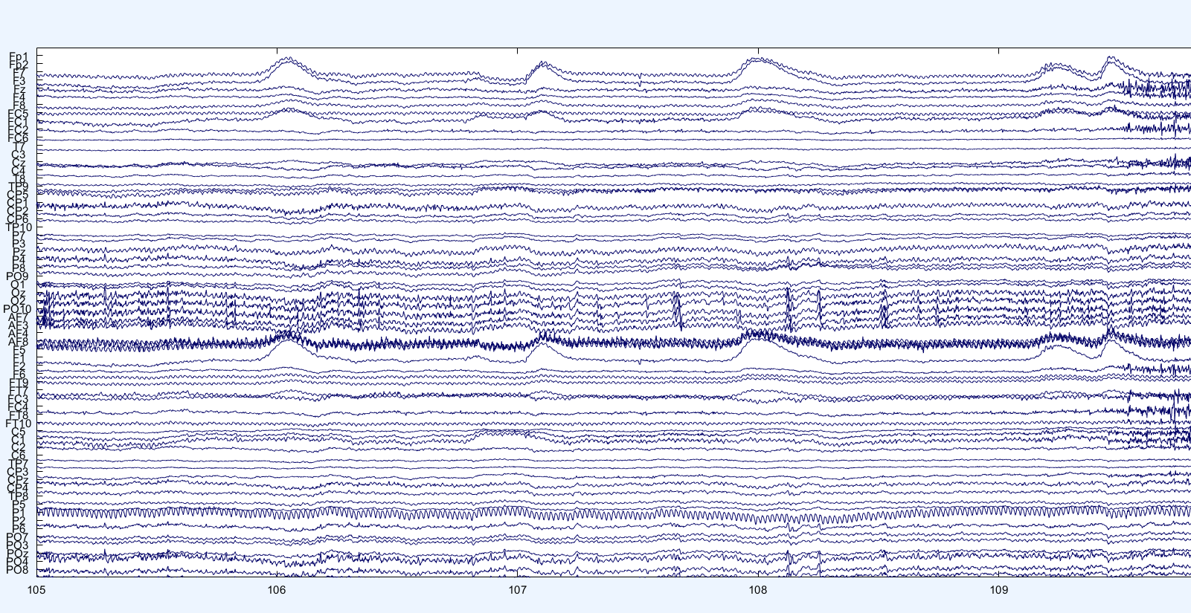
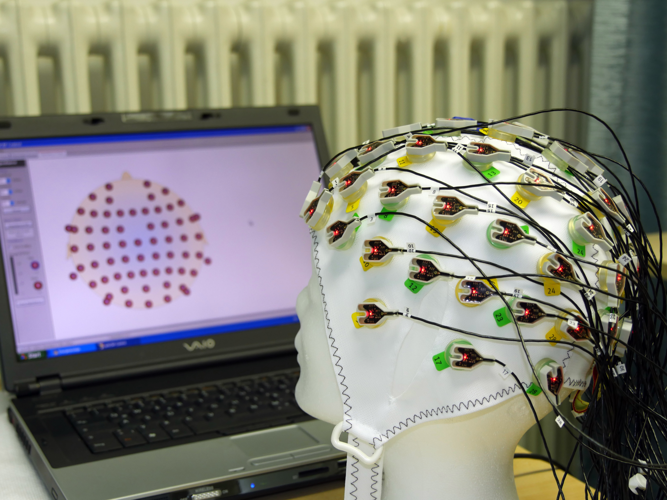

Slide 6
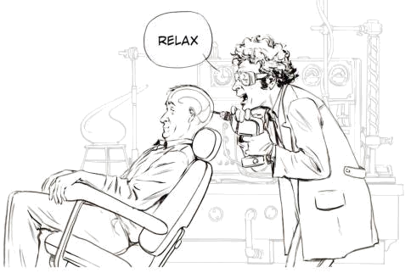
Was misst das EEG?
Unsere Nervenzellen im Gehirn produzieren elektrische Signale, die wir an der Schädeldecke messen können
Das EEG bildet die Summe dieser hirnelektrischen Aktivität ab
Elektrisches Aktivität an der Schädeloberfläche schwankt zwischen 1 und 100 μV → sehr schwaches Signal
Hohe zeitliche, geringe räumliche Auflösung
https://backyardbrains.com/experiments/eeg

Slide 7
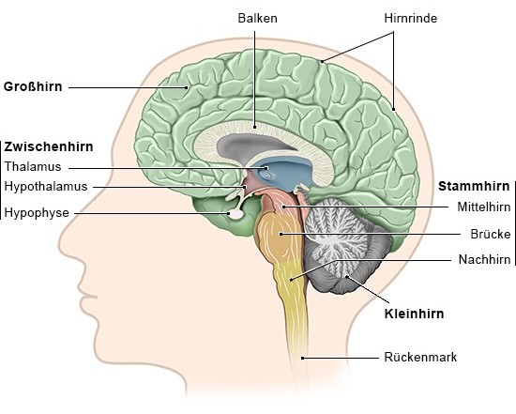
DAS GEHIRN
Mit dem EEG können wir nur die Aktivität der Großhirnrinde (Cerebraler Cortex) messen.

Slide 8
85%
2-5 MM
~50%
DAS GROSSHIRN
der Gehirnmasse macht das Großhirn aus
dick ist die äußerste Schicht des Großhirns: die Großhirnrinde (graue Substanz)
des Hirnvolumens umfasst die Großhirnrinde

Slide 9
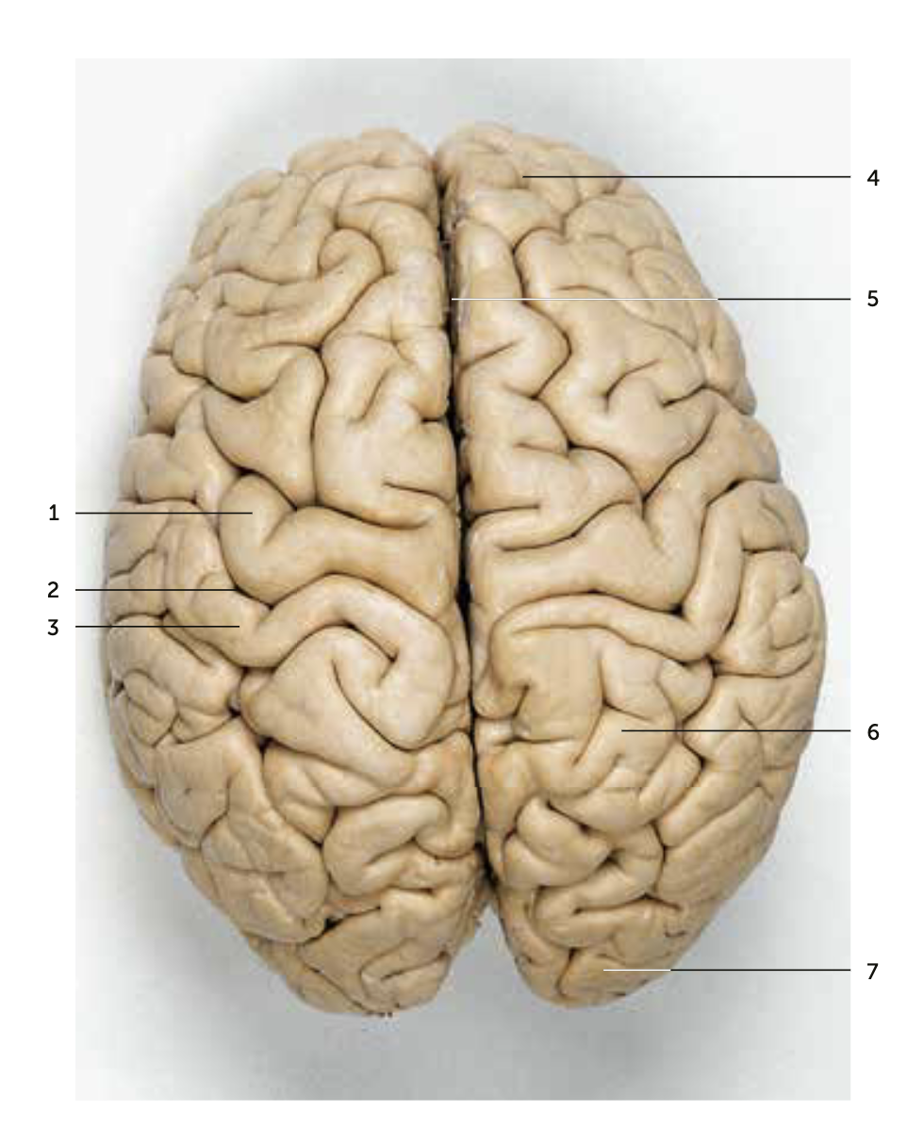
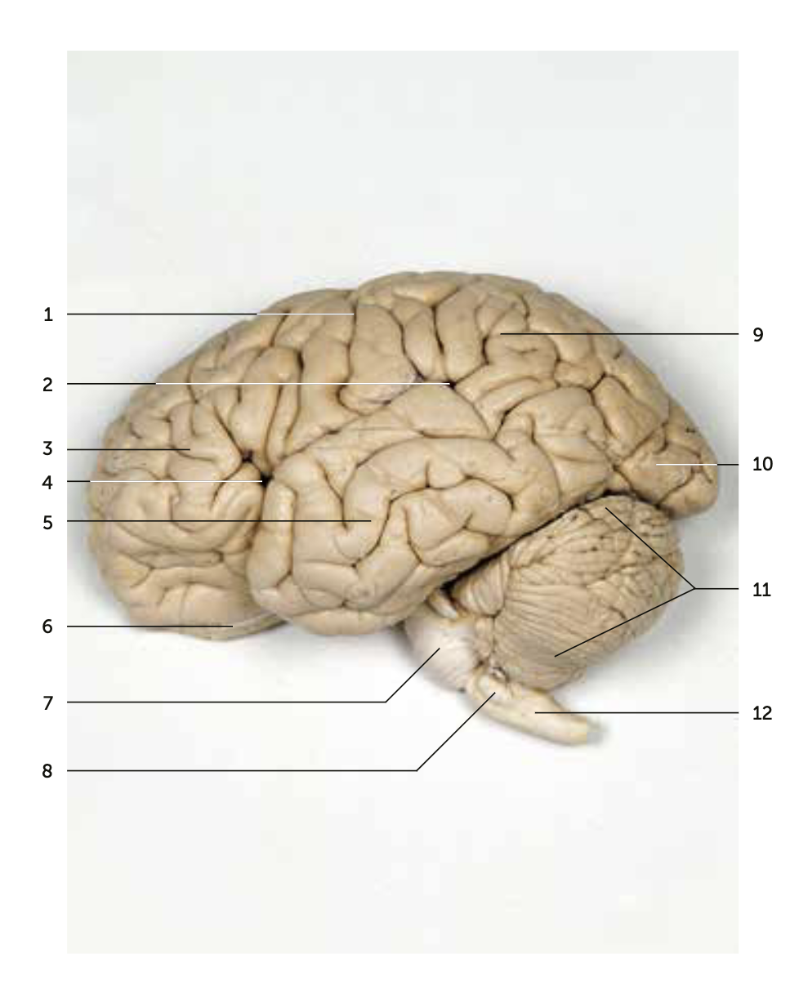
DAS GEHIRN

Slide 10
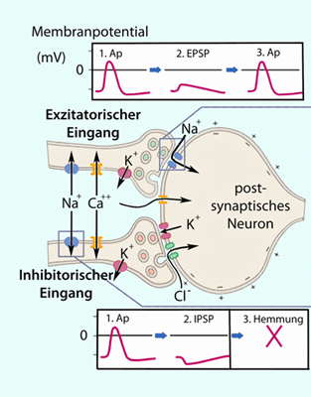
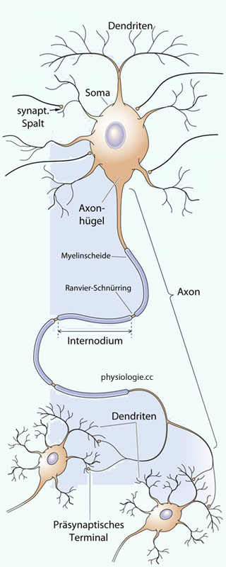
Was misst das EEG?
Kommunikation zwischen Nervenzellen findet an Synapsen statt
Verbindungsglied zwischen einer prä-synaptischen (Sender) und einer post-synaptischen (Empfänger) Zelle
Aktionspotential
Freisetzung Neurotransmitter
Veränderung des Membranpotentials
Post-synaptisches Potential
(Sender)
Synaptischer Spalt
Empfänger
Empfänger
Das EEG erfasst die Summe post-synaptischer Potentiale
physiologie.cc

Slide 11
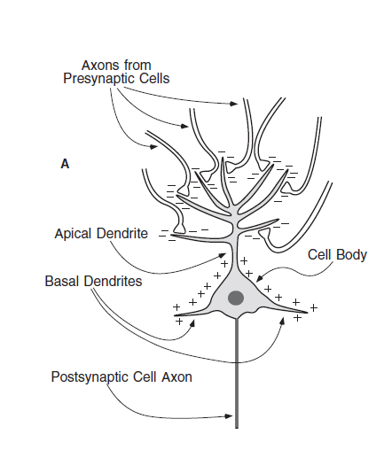
Was misst das EEG?
Mit EEG messbar:
Eine Vielzahl von Nervenzellen ist gleichzeitig aktiv, hat die gleiche “Ladung” und die gleiche Orientierung
Diese Eigenschaften erfüllen vor allem Pyramidenzellen in der Großhirnrinde
NICHT messbar
NICHT messbar
Luck, 2011; Jackson & Bolger, 2014
Notes:
Wir

Slide 12
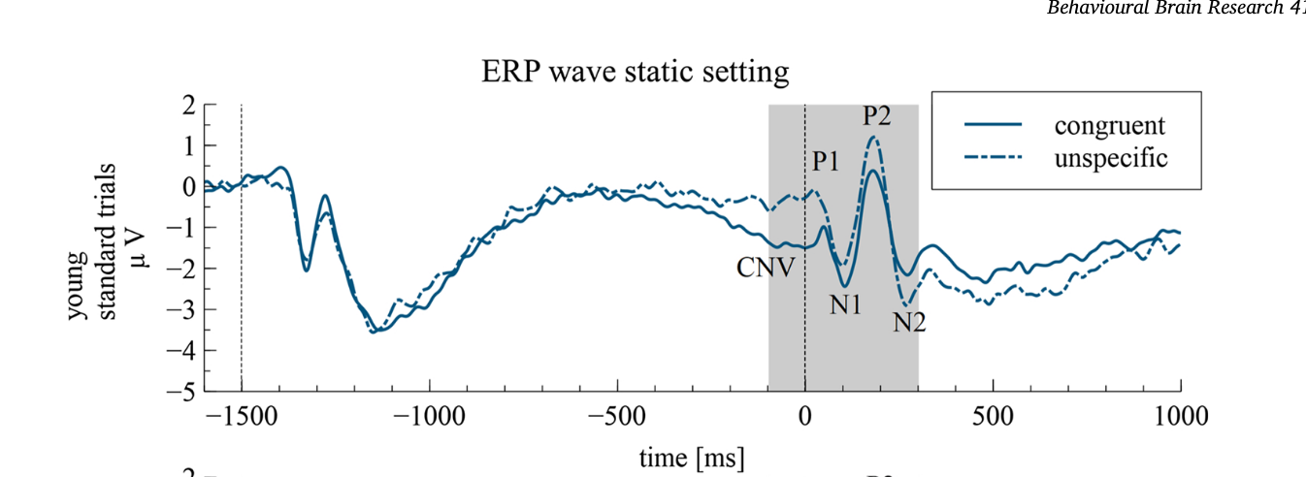
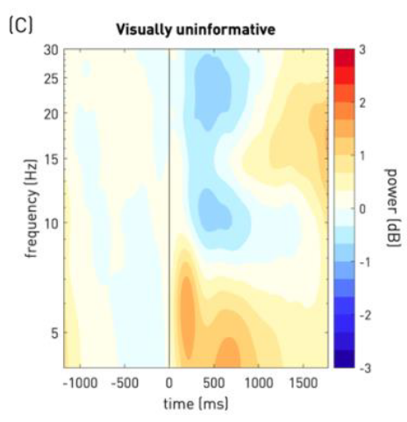
EEG Parameter
Ereigniskorrelierte Potentiale
Frequenz der Fluktuationen
VOR-VERARBEITUNG (z.B. Entfernen von Artefakten)
“Decoding“: künstliche Intelligenz

Slide 13
ZWISCHENFAZIT
Mithilfe des EEGs können wir elektrische Aktivität vieler, gleichzeitig aktiver Nervenzellen (v.a. Pyramidenzellen) in der Großhirnrinde ableiten
Wir messen immer nur einen bestimmten Teil der neuronalen Aktivität des Gehirns
Aufgrund der Furchen und Windungen ist es möglich, dass die 2-5 mm dicke Großhirnrinde 50% des Hirnvolumens umfasst
Das EEG erlaubt uns mit Millisekunden-Präzision einen Echtzeit-Einblick ins Gehirn
Die Möglichkeiten zur Auswertung des Signals mittels mathematischer Techniker und Algorithmen sind vielfältig

Slide 14
Experimentelle (EEG)-Forschung
Versuchs-
durchführung
Daten-
auswertung
Hypothesen
Versuchsplan
Versuchs-aufbau
Schluss-
folgerungen
Das kontrollierte Experiment ist eine Untersuchungs-methode, bei welcher ein bestimmtes Verhalten unter systematisch variierten Bedingungen beobachtet wird.
Problem/Fragestellung

Slide 15
VerSUCHSPLANUNG – Beispiel
Wie wirkt sich Stress auf die kognitive Leistungsfähigkeit aus?
Unabhängige Variable (UV)
Abhängige Variable (AV)
angenommener (Kausal)zusammenhang
wird variiert/
manipuliert
wird gemessen

Slide 16
VOM theoretischen Konstrukt zur konkreten operationalisierung
Stress (UV)
Leistungs-fähigkeit (AV)
Wie könnten wir Stress manipulieren?
Wie könnten wir kognitive Leistungsfähigkeit messen?
Intelligenztest
Mathematische Fähigkeiten
Räumliches Denken
Arbeitsgedächtnis-aufgabe
EEG-Korrelate
Simuliertes Bewerbungsgespräch
„cold pressure test“
Experimental- vs. Kontrollgruppe

Slide 17
Stör- und Einflussvariablen
Stress (UV)
Leistungs-fähigkeit (AV)
Stressresistenz
Versuchsleiter-effekte
Vorerfahrung mit der Aufgabe
...
Tageszeit

Slide 18
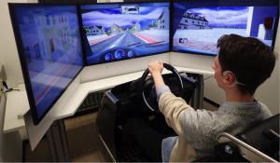
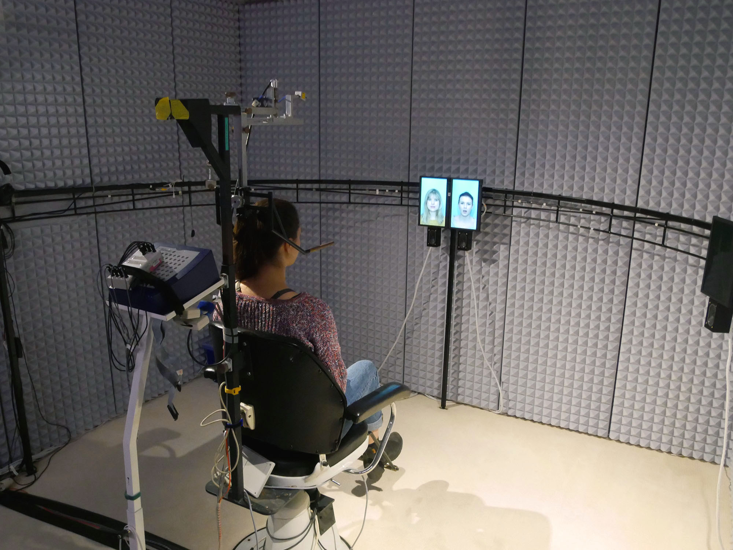
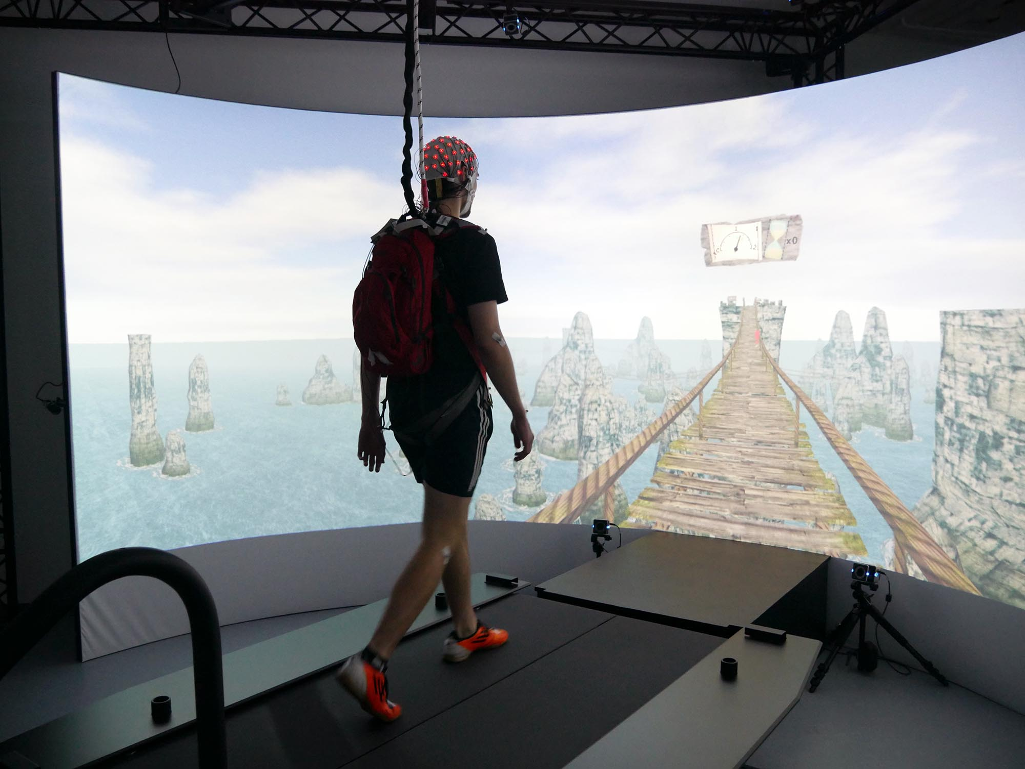
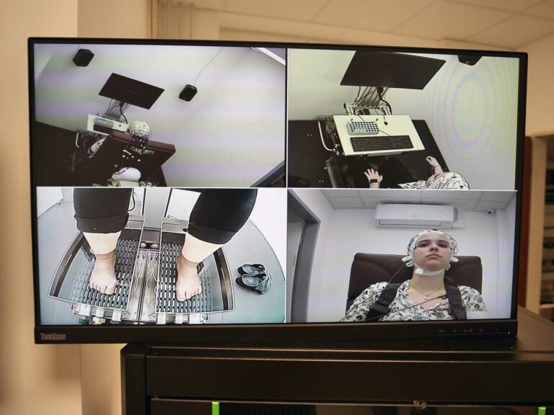
EEG-Forschung am ifado

Slide 19
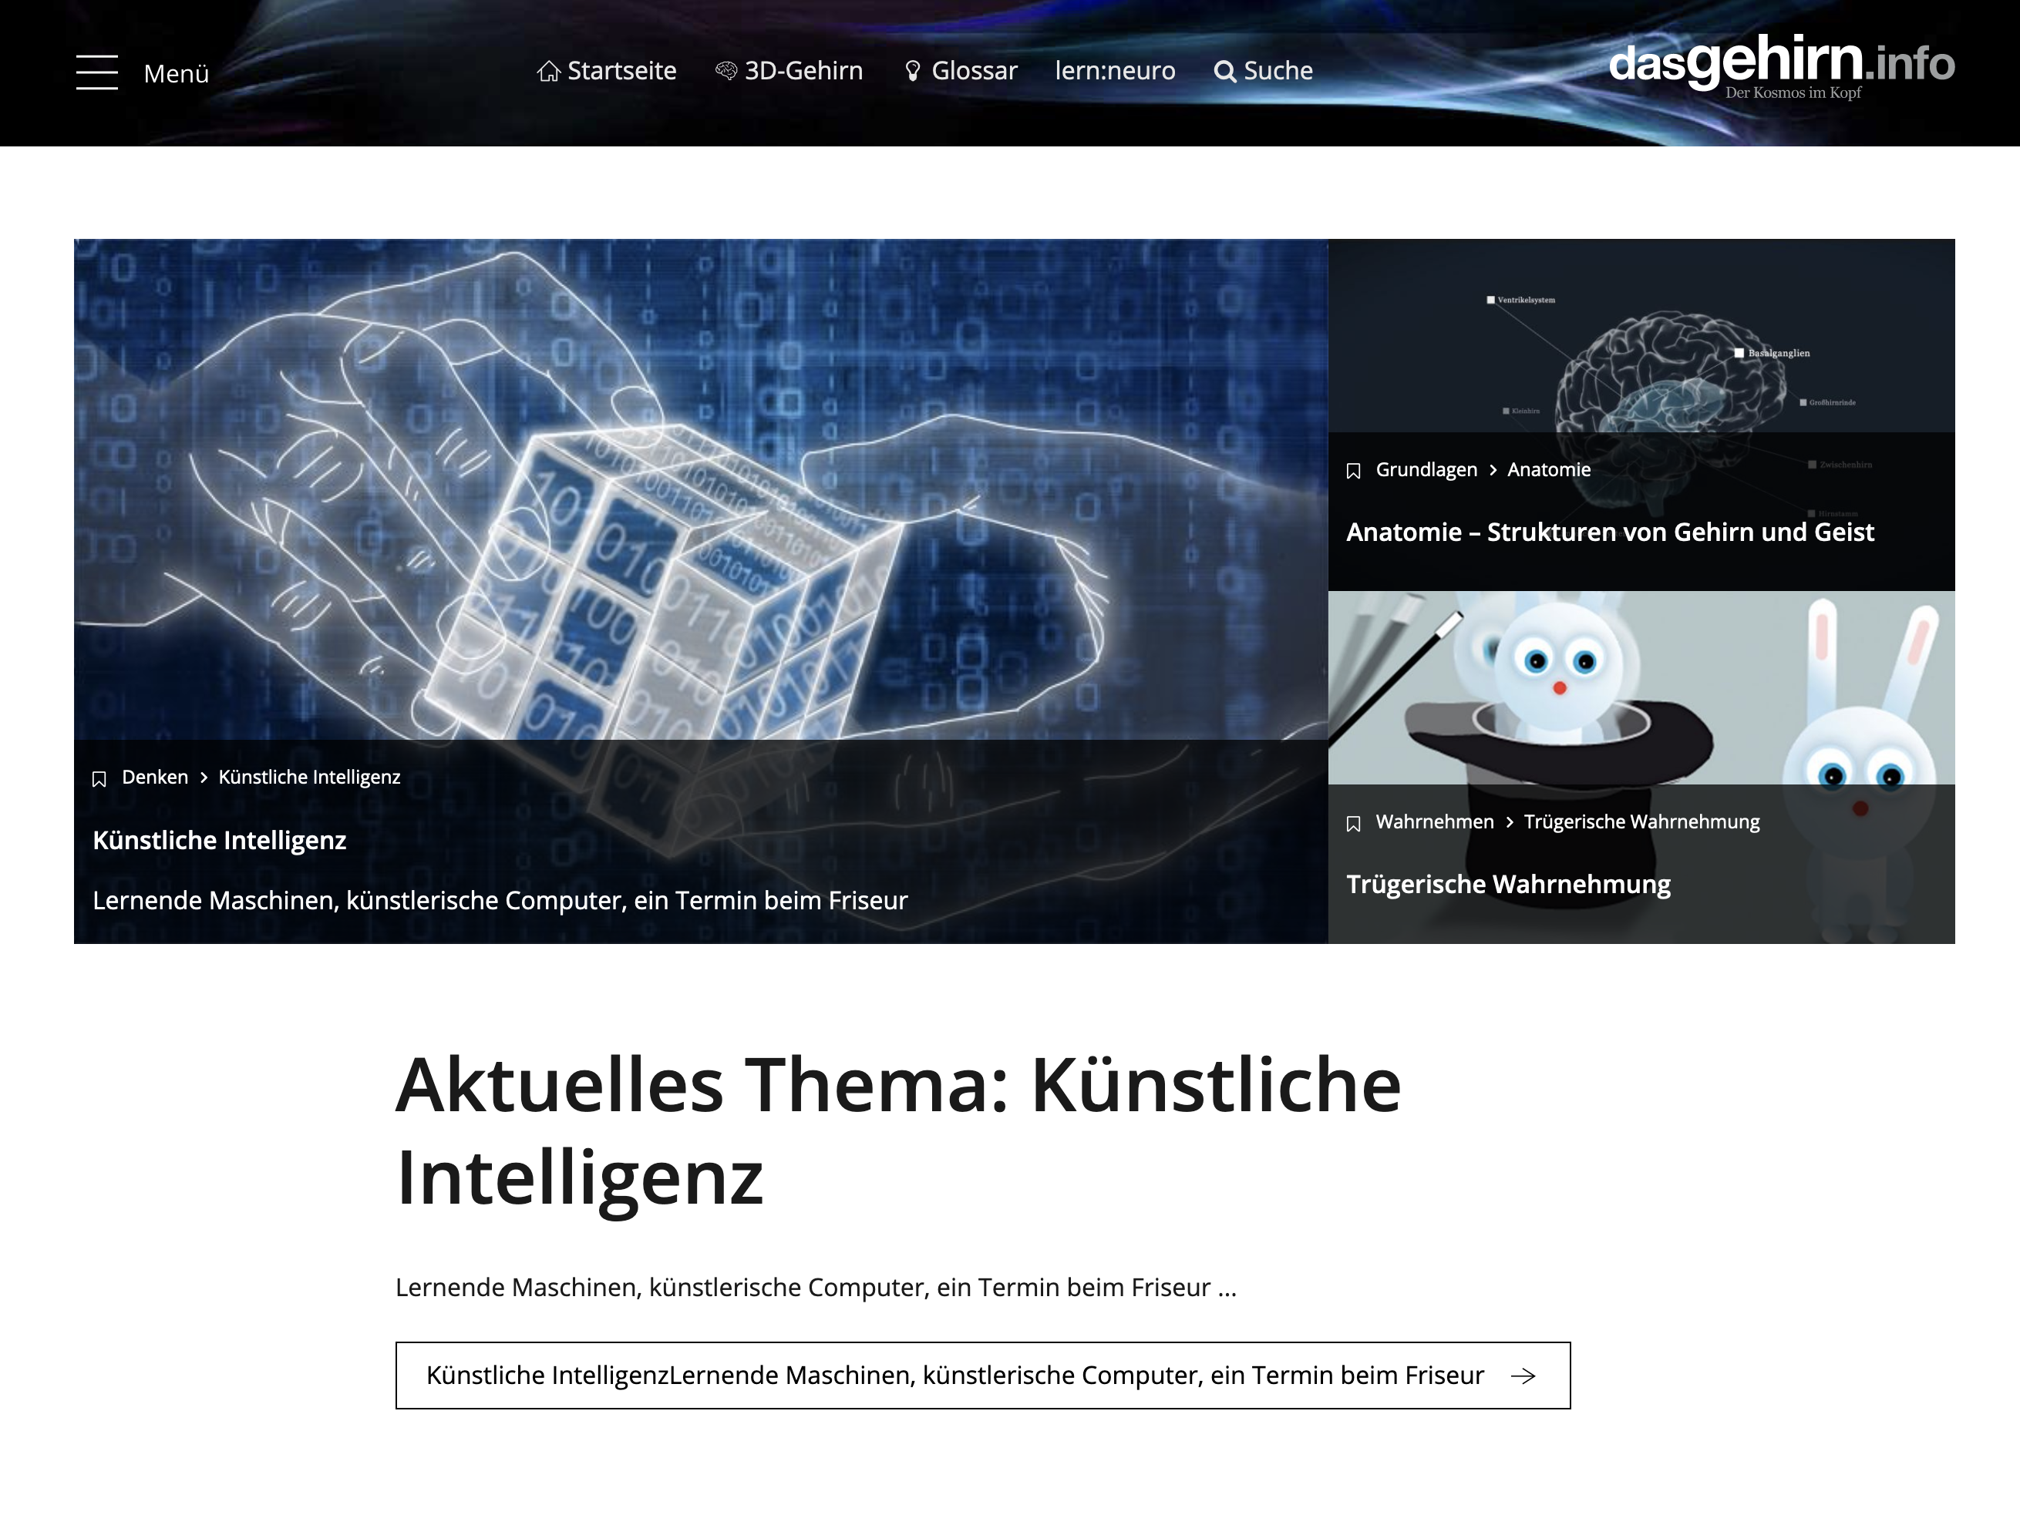
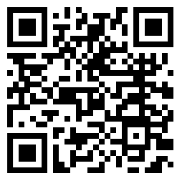
MITMACHEN!
https://www.dasgehirn.info/
Credit: Pptx Template
© Slides Carneval

